Slide 1
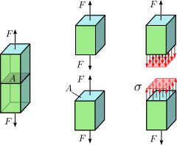

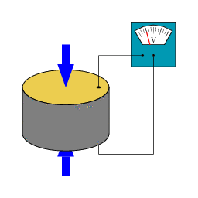
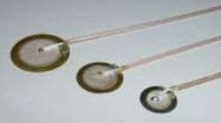
Hovoriť o napätí na vnútornej ploche v nosníku nie je len teoretická abstrakcia, to napätie sa dá naozaj merať vhodným tenziometrom.
Tenziometer môže pracovať napríklad na báze piezoelektrického javu (ale aj na iných princípoch).
Ak piezoelektrický kryštál umiestnime medzi dve kovové platne akoby dosky kondenzátora a podrobíme tlaku, na doskách môžeme namerať napätie úmerné tlakom vyvolanej relatívnej deformácii. Tenziometer teda vlastne meria deformáciu ale tá je úmerná mechanickému napätiu.
Na fotografii sú komerčné tenziometre. Taký tenziometer môžeme v princípe umiestniť vnútri nejakého objektu, napríklad zaliať do betónu a na vyvedených vodičoch merať elektrické napätie a teda relatívnu lokálnu deformáciu či mechanické napätie.

Slide 2
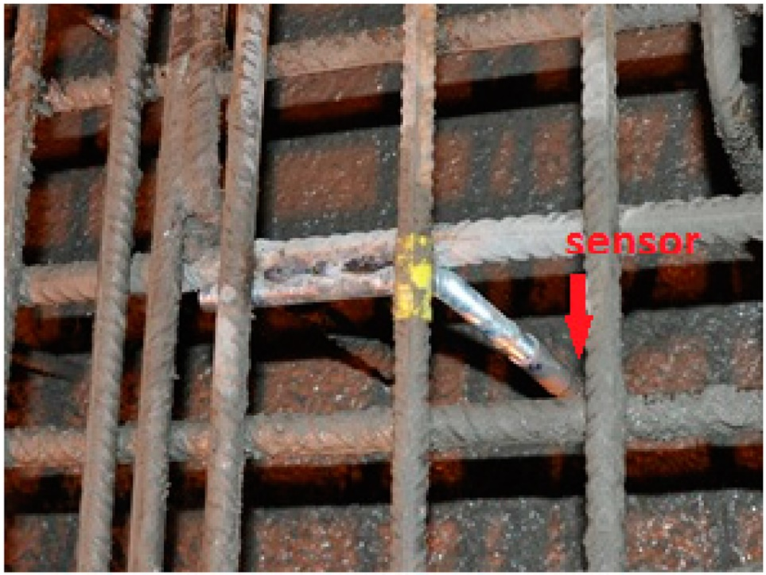
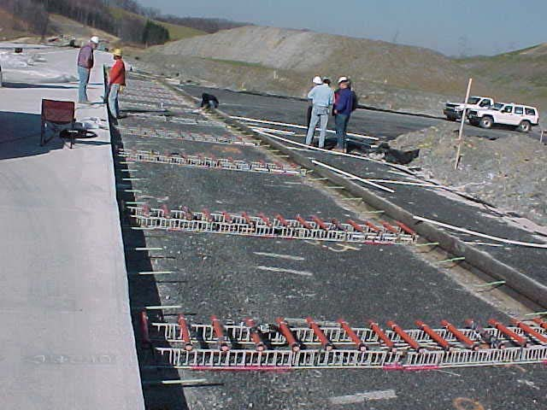
senzor napätia pred zaliatím do železobetónovej konštrukcie
senzory napätia pred zaliatím do experimentálneho úseku diaľnice

Slide 3


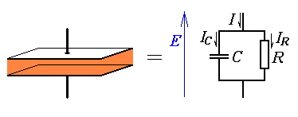

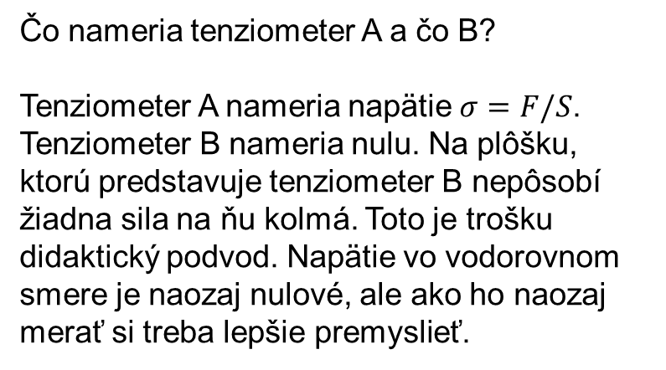
To, že spomíname možnosť merania vnútorného napätia má dôležitý význam. Ak chceme naozaj rozumieť pojmom, ktoré sa učíme, je dobré položiť si veľa kontrolných otázok, overiť si, či naozaj rozumiem, čo tie pojmy znamenajú.
Vážna otázke je takáto: ako by som to meral?
Hovorili sme, že v zaťaženom nosníku sa šíri napätie. Overme si, či rozumieme.
Tu je obrázok zaťaženého nosníka a v ňom zamurované dva tenziometre tlaku
Čo nameria tenziometer A a čo B?
Tenziometer A nameria napätie $σ=F/S$.
Tenziometer B nameria nulu. Na plôšku, ktorú predstavuje tenziometer B nepôsobí žiadna sila na ňu kolmá. Toto je trošku didaktický podvod. Napätie vo vodorovnom smere je naozaj nulové, ale ako ho naozaj merať si treba lepšie premyslieť.

Slide 4
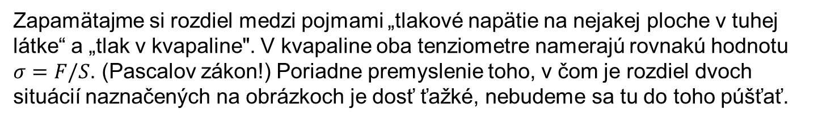
piest
v tuhej látke
v kvapaline
Zapamätajme si rozdiel medzi pojmami „tlakové napätie na nejakej ploche v tuhej látke“ a „tlak v kvapaline". V kvapaline oba tenziometre namerajú rovnakú hodnotu $σ=F/S$. (Pascalov zákon!) Poriadne premyslenie toho, v čom je rozdiel dvoch situácií naznačených na obrázkoch je dosť ťažké, nebudeme sa tu do toho púšťať.

Slide 5
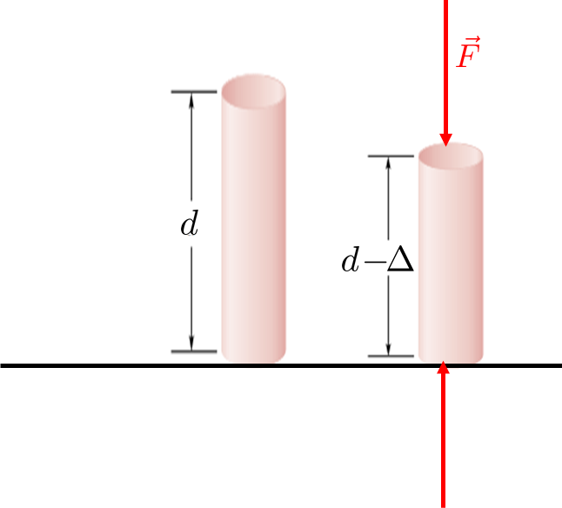
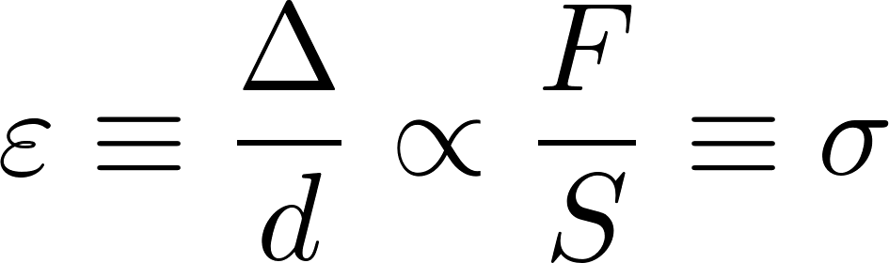

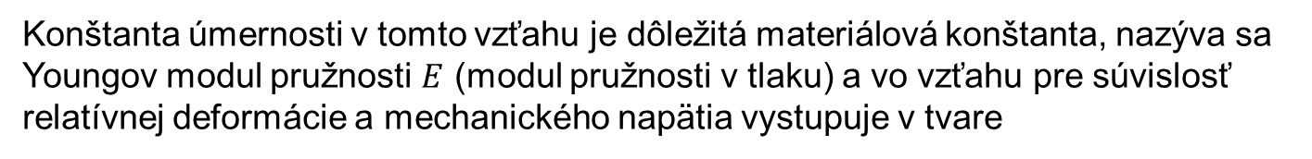
Relatívna deformácia je úmerná napätiu.
Konštanta úmernosti v tomto vzťahu je dôležitá materiálová konštanta, nazýva sa Youngov modul pružnosti $E$ (modul pružnosti v tlaku) a vo vzťahu pre súvislosť relatívnej deformácie a mechanického napätia vystupuje v tvare

Slide 6
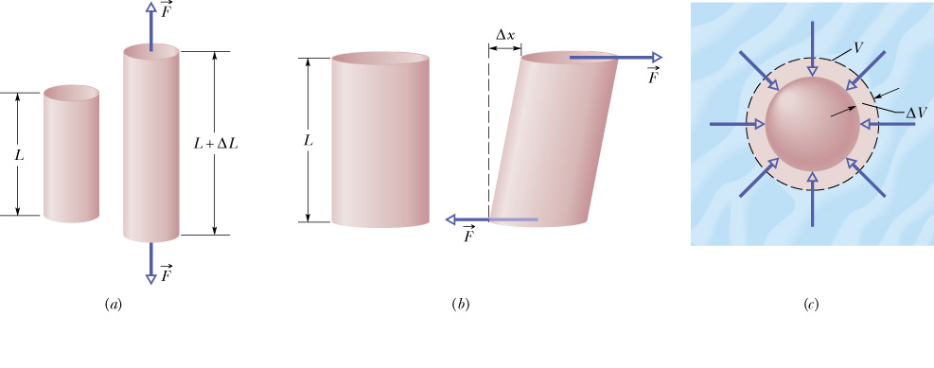
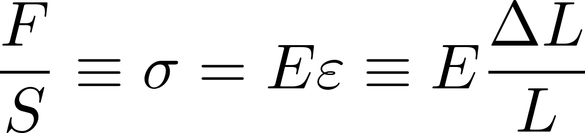
Pre namáhanie ťahom a príslušné relatívne predĺženie platí analogický vzťah
V tomto vzťahu vystupuje Youngov modul pružnosti v ťahu a obvykle býva prakticky rovnaký ako modul pružnosti v tlaku.
Všetky vzťahy sme písali tak, že relatívne deformácie i napätia v tlaku i ťahu sme považovali za kladné veličiny. V teoretickejších prístupoch sa postupuje tak, že skrátenie sa považuje za záporné predĺženie a ťah za záporný tlak a všetky definície potom treba písať starostlivejšie pre orientované plochy.

Slide 7
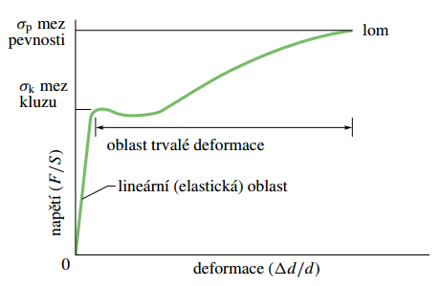
Poznámky o linearite
Vo fyzike sa často stretáme s lineárnymi závislosťami, z nich lineárna teória pružnosti a Ohmov zákon sú asi najznámejšie.
V oboch prípadoch ide o vzájomný súvis dvoch veličín, čo vo všeobecnosti je vyjadriteľné funkčnou závislosťou.
o všeobecnosti teda očakávame nejakú funkčnú závislosť medzi relatívnou deformáciou a mechanickým napätím. Predaný materiál tú závislosť môžeme experimentálne vyšetrovať: experimentálna závislosť pre namáhanie ocele ťahom
je (trochu symbolicky), znázornená na obrázku.
Závislosť teda nie je lineárna v celej experimentálnej oblasti. Na druhej strane v dostatočne malej oblasti sa každá funkcia dá aproximovať priamkou a teda závislosť je vždy lineárna pre dosť malú oblasť. To je trivialita. To čo nie je triviálne je, že niektoré závislosti sú pre dosť veľkú prakticky zaujímavú oblasť „dostatočne lineárne“. Až tak, že sa to učí ako „zákon“.

Slide 8
Pre mnohé látky je závislosť dostatočne lineárna takmer v celej oblasti pružnosti (to je oblasť, v rámci ktorej sa látka vráti do pôvodného tvaru keď sa vypne deformujúca sila).
Youngov modul pružnosti v ťahu a tlaku býva v podstate rovnaký, ale charakter závislosti mechanického napätia na relatívnej oblasti môže byť deformácii za oblasťou pružnosti veľmi iný pre ťah a tlak. Typickým prípadom je betón, ktorý má podstatne inú hodnotu medze pevnosti pre tlak a ťah. Betón dobre znáša namáhanie tlakom aj pri vysokých hodnotách tlaku, ale ,má malú hodnotu medze pevnosti v ťahu. Betónové konštrukcie sa preto konštruujú ako železobetónové: železná výstuž je v betóne na to, aby odolávala namáhaniu v ťahu. Často sa používa takzvaný predpätý betón, keď výstuž je podrobená ťahu pred zabetónovaním. Taký betón je namáhaný tlakom od predpätej výstuže aj v „nedeformovanom“ stave. Deformácia, ktorá by normálne viedla už k ťahu vyvolá len pokles námahy tlakom od železnej výstuže a betón nie je nikdy namáhaný na ťah.

Slide 9
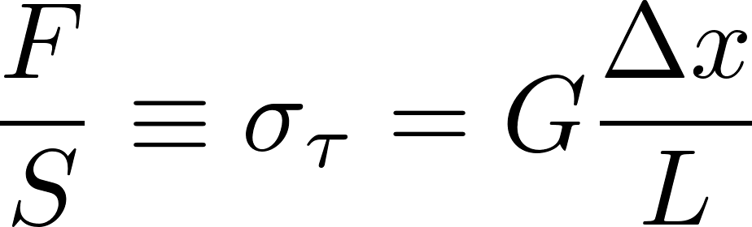
Stručne sa zmienime o ďalších druhoch deformácie a napätí. Okrem tlaku a ťahu bývajú objekty často namáhané na šmyk, keď sila pôsobí v rovine uvažovanej plochy a nie kolmo na ňu ako v prípade ťahu alebo tlaku.
Aj v tomto prípade býva relatívna deformácia úmerná šmykovému napätiu
V tomto prípade hovoríme o šmykovom alebo tangenciálnom napätí. Konštanta úmernosti $G$ sa volá modul pružnosti v šmyku.

Slide 10
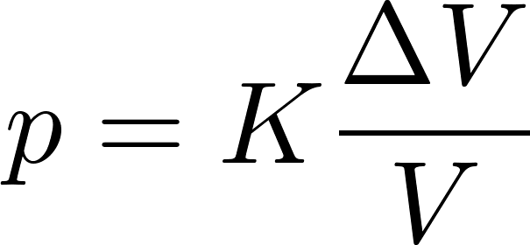
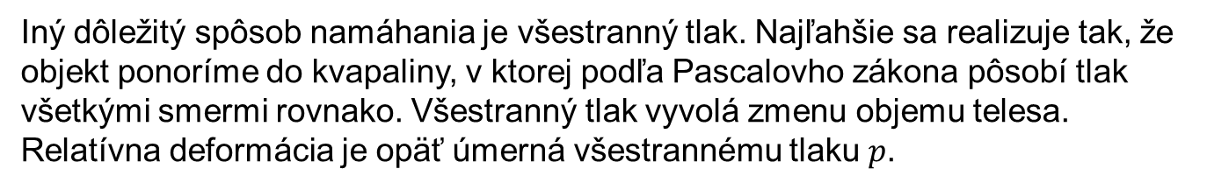
Iný dôležitý spôsob namáhania je všestranný tlak. Najľahšie sa realizuje tak, že objekt ponoríme do kvapaliny, v ktorej podľa Pascalovho zákona pôsobí tlak všetkými smermi rovnako. Všestranný tlak vyvolá zmenu objemu telesa. Relatívna deformácia je opäť úmerná všestrannému tlaku $p$.
Konštanta úmernosti $K$ sa volá modul objemovej pružnosti.
Často sa opakuje taká poučka, že „kvapaliny sú málo stlačiteľné“. Preto možno niekoho prekvapí, že modul objemovej pružnosti vody je 2,2.10⁹ Pa, kým modul objemovej pružnosti ocele typicky 16.10¹⁰ Pa, takže oceľ je oveľa menej stlačiteľná ako voda. To vyvoláva otázku ak to, že oceľ sa dá dobre lisovať tlakom? Odpoveď je, že pri lisovaní sa nejedná o všestranný ale jednostranný tlak a kým oceľ sa v smere tlaku zmršťuje, v kolmom smere sa rozťahuje.

Slide 11
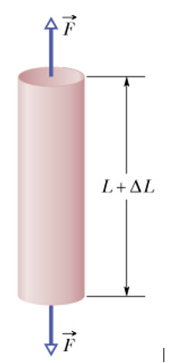
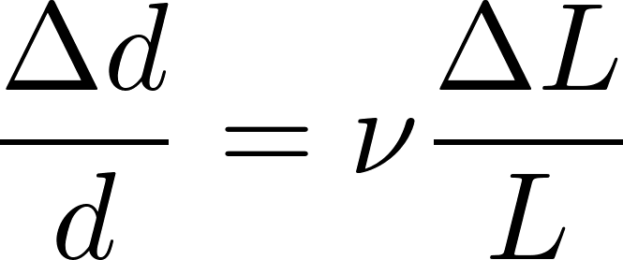


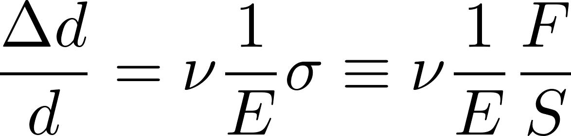
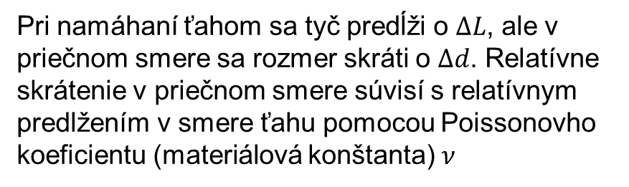
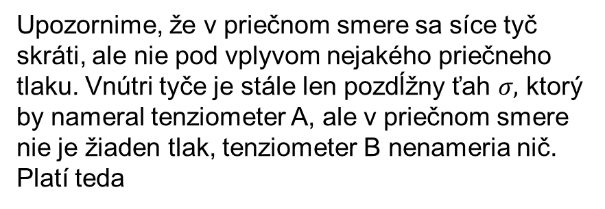
Deformácia v priečnom smere
Pri namáhaní ťahom sa tyč predĺži o $ΔL$, ale v priečnom smere sa rozmer skráti o $Δd$. Relatívne skrátenie v priečnom smere súvisí s relatívnym predlžením v smere ťahu pomocou Poissonovho koeficientu (materiálová konštanta) $ν$
Upozornime, že v priečnom smere sa síce tyč skráti, ale nie pod vplyvom nejakého priečneho tlaku. Vnútri tyče je stále len pozdĺžny ťah $σ,$ ktorý by nameral tenziometer A, ale v priečnom smere nie je žiaden tlak, tenziometer B nenameria nič.
Platí teda
Pri namáhaní tlakom sa pozdĺžne tyč skráti a priečne predĺži, príslušné vzťahy sú rovnaké.

Slide 12
Budeme hlasovať

Slide 13
Diera v dutom valci sa pri stlačení
a) rozšíri
b) zúži

Slide 14


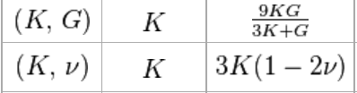
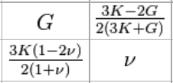
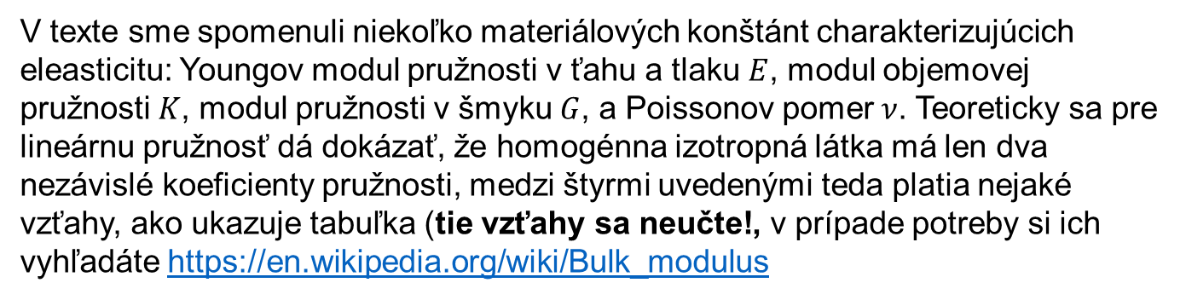
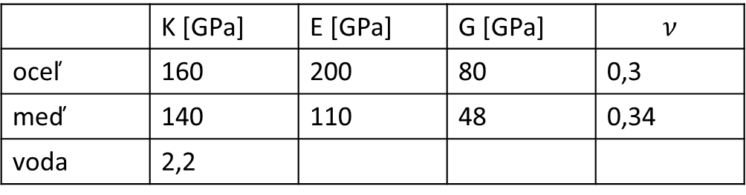
V texte sme spomenuli niekoľko materiálových konštánt charakterizujúcich eleasticitu: Youngov modul pružnosti v ťahu a tlaku $E$, modul objemovej pružnosti $K$, modul pružnosti v šmyku $G$, a Poissonov pomer $ν$. Teoreticky sa pre lineárnu pružnosť dá dokázať, že homogénna izotropná látka má len dva nezávislé koeficienty pružnosti, medzi štyrmi uvedenými teda platia nejaké vzťahy, ako ukazuje tabuľka (tie vzťahy sa neučte!, v prípade potreby si ich vyhľadáte https://en.wikipedia.org/wiki/Bulk_modulus
Typické hodnoty
 | K [GPa] | E [GPa] | G [GPa] | $$ν$$
oceľ | 160 | 200 | 80 | 0,3
meď | 140 | 110 | 48 | 0,34
voda | 2,2
porozmýšľajte, prečo pri vode neuvádzame $E, G, ν$.

Slide 15
Moduly pružnosti sú parametre efektívnej teórie látky ako kontinua.
Keby sme úplne poznali molekulárnu štruktúru látky a mali kvantovmechanicky zrátané energetické zmeny pri deformáciách štruktúry, vedeli by sme vypočítať hodnoty modulov pružnosti „z prvých princípov“.

Slide 16
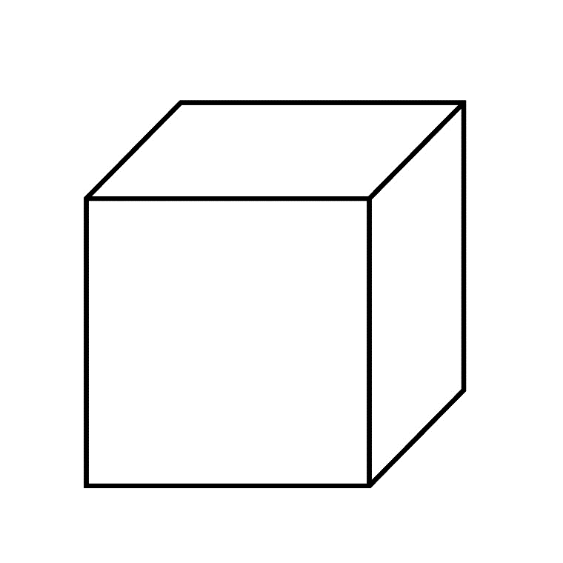

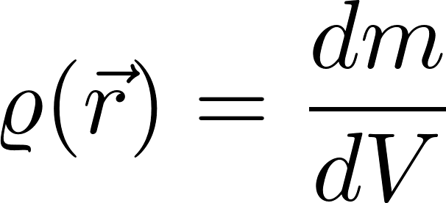

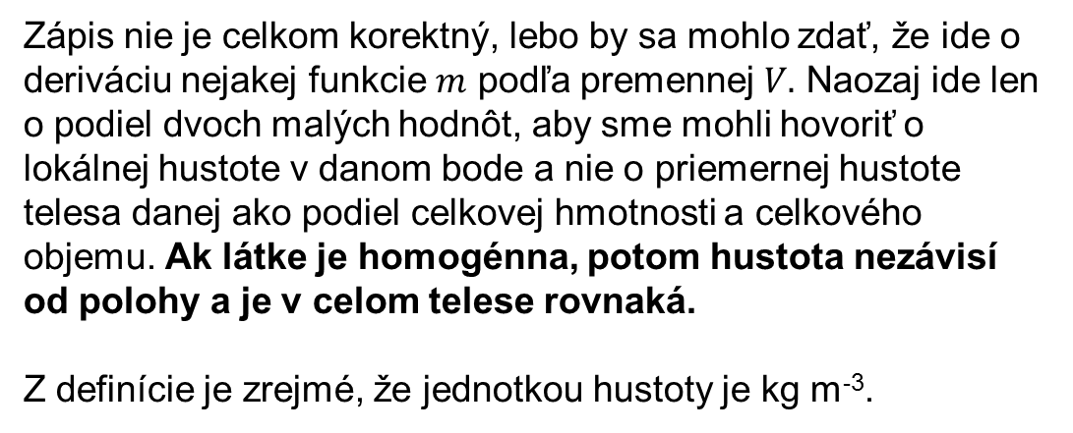
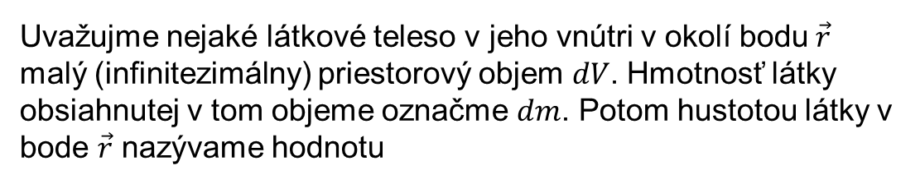
Hustota
Ďalším dôležitým parametrom je objemová hustota hmotnosti látky $ρ$, krátko nazývaná len hustota.
Uvažujme nejaké látkové teleso v jeho vnútri v okolí bodu$\vec{r}$ malý (infinitezimálny) priestorový objem $dV$. Hmotnosť látky obsiahnutej v tom objeme označme $dm$. Potom hustotou látky v bode $\vec{r}$ nazývame hodnotu
Zápis nie je celkom korektný, lebo by sa mohlo zdať, že ide o deriváciu nejakej funkcie $m$ podľa premennej $V.$ Naozaj ide len o podiel dvoch malých hodnôt, aby sme mohli hovoriť o lokálnej hustote v danom bode a nie o priemernej hustote telesa danej ako podiel celkovej hmotnosti a celkového objemu. Ak látke je homogénna, potom hustota nezávisí od polohy a je v celom telese rovnaká.
Z definície je zrejmé, že jednotkou hustoty je kg m⁻³.

Slide 17
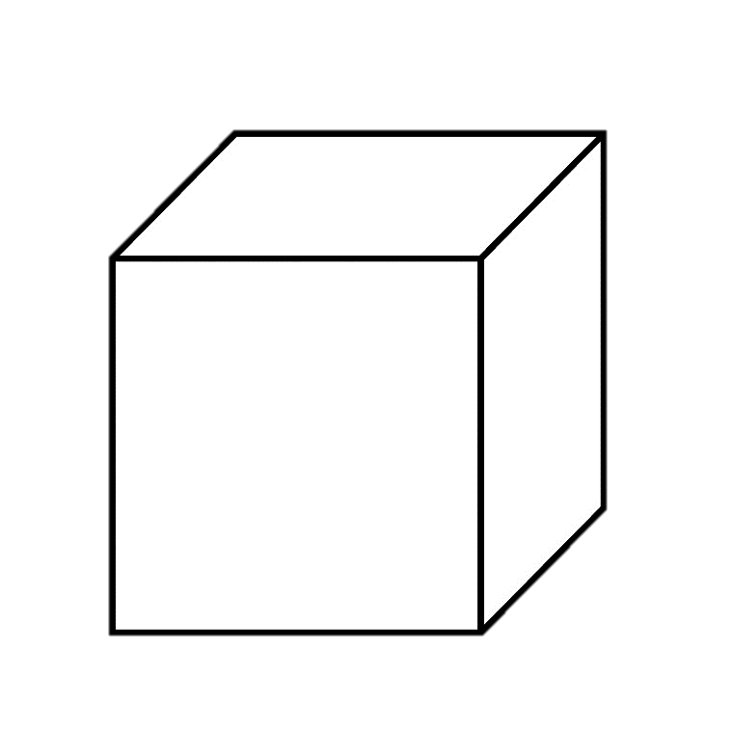
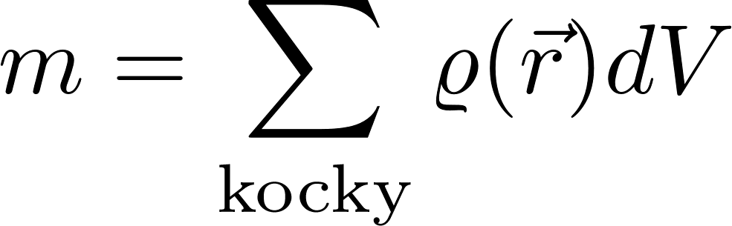
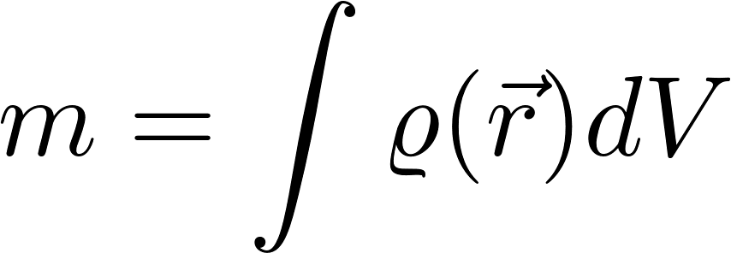
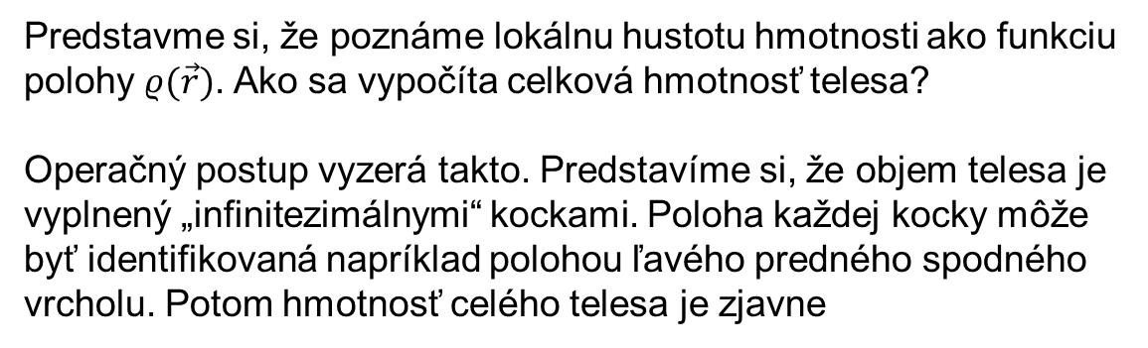
Predstavme si, že poznáme lokálnu hustotu hmotnosti ako funkciu polohy $ρ(\vec{r})$. Ako sa vypočíta celková hmotnosť telesa?
Operačný postup vyzerá takto. Predstavíme si, že objem telesa je vyplnený „infinitezimálnymi“ kockami. Poloha každej kocky môže byť identifikovaná napríklad polohou ľavého predného spodného vrcholu. Potom hmotnosť celého telesa je zjavne
Problém pri výpočte sumy môžu robiť kocky, ktoré sú pri hranici telesa, takže nie sú celé vnútri telesa. Keď sú objemy kociek naozaj veľmi malé, matematici vedia dokázať, že ak započítame hmotnosť celej kocky, hoci trčí trochu von z telesa, celková chyba výpočtu bude zanedbateľná.
Celý výpočet môžeme robiť napríklad numericky na počítači niekoľkokrát, pričom pri každom ďalšom výpočte zmenšíme objem každej malej kocky a zväčšíme teda ich počet. Keď budeme sledovať čísla, ktoré tak budeme postupne dostávať, zistíme, že sa blížia k nejakej konkrétnej hodnote, ktorú budeme považovať za vypočítanú hmotnosť telesa. Formálne ide o limitu takých súm a voláme ju „objemovým integrálom“ a značíme

Slide 18
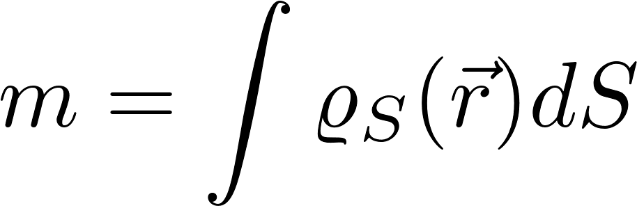
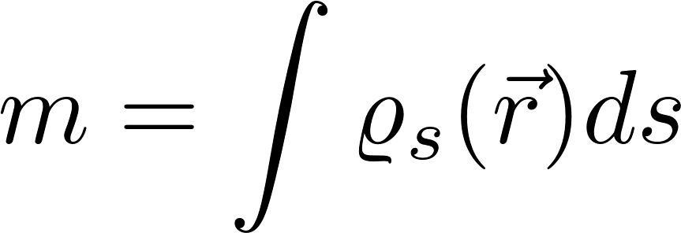
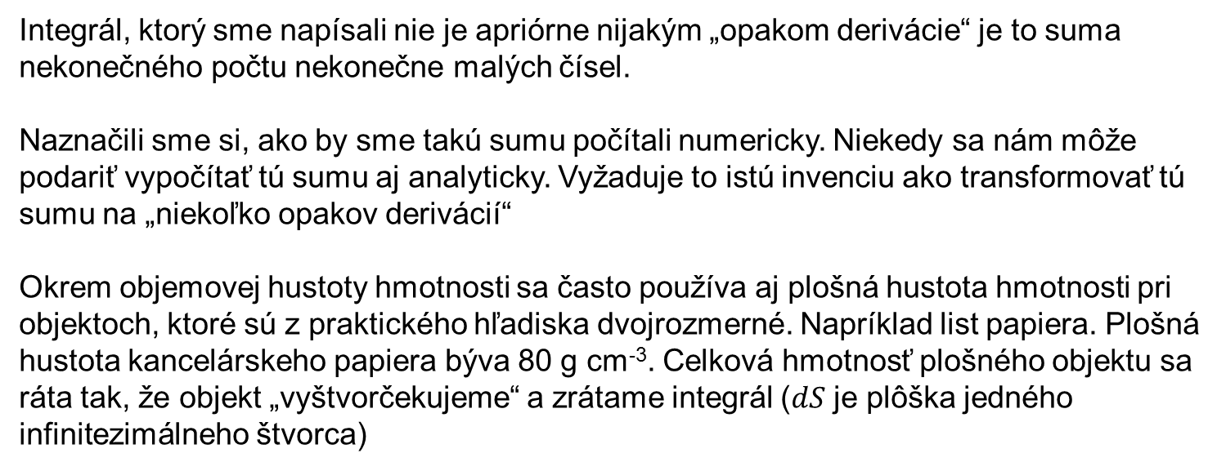
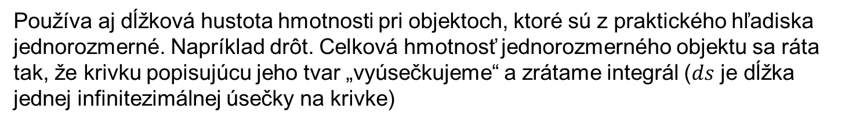
Integrál, ktorý sme napísali nie je apriórne nijakým „opakom derivácie“ je to suma nekonečného počtu nekonečne malých čísel.
Naznačili sme si, ako by sme takú sumu počítali numericky. Niekedy sa nám môže podariť vypočítať tú sumu aj analyticky. Vyžaduje to istú invenciu ako transformovať tú sumu na „niekoľko opakov derivácií“
Okrem objemovej hustoty hmotnosti sa často používa aj plošná hustota hmotnosti pri objektoch, ktoré sú z praktického hľadiska dvojrozmerné. Napríklad list papiera. Plošná hustota kancelárskeho papiera býva 80 g cm⁻³. Celková hmotnosť plošného objektu sa ráta tak, že objekt „vyštvorčekujeme“ a zrátame integrál ($dS$ je plôška jedného infinitezimálneho štvorca)
Používa aj dĺžková hustota hmotnosti pri objektoch, ktoré sú z praktického hľadiska jednorozmerné. Napríklad drôt. Celková hmotnosť jednorozmerného objektu sa ráta tak, že krivku popisujúcu jeho tvar „vyúsečkujeme“ a zrátame integrál ($ds$ je dĺžka jednej infinitezimálnej úsečky na krivke)

Slide 19
Poznamenajme, že fyzici v storočiach, keď „kontinuum“ bolo naozaj kontinuom, mohli v princípe vyhovieť matematikom a deliť priestor, plochu alebo krivku na „naozaj infinitezimálne“ kocky, štvorčeky alebo úsečky.
Ale odkedy veríme, že nejaké fyzikálne kontinuum je len „efektívne zviera“ v skutočnosti zložené z molekúl, nemôžeme s rozmermi delenia „ísť až do nuly“.
Efektívna teória totiž stráca zmysel pre veľmi malé priestorové rozmery.
Ak by sme napríklad objemíky robili príliš malé, mohlo by sa stať, že sa v nich niekedy nachádza len jedna molekula a niekedy ani jedna. Pojem „objemová hmotnostná hustota látky“ potom stráca dobrý zmysel. Takže aplikácia diferenciálneho a integrálneho počtu na „fyzikálne kontinuum“ je možná iba ak pri požadovanej presnosti vystačíme s „objemíkmi“ tak malými, že napríklad hustotu látky v rámci jedného objemíku možno už považovať za prakticky konštantnú, ale objemík je pritom dosť veľký, aby stále ešte obsahoval veľmi veľký počet molekúl.

Slide 20
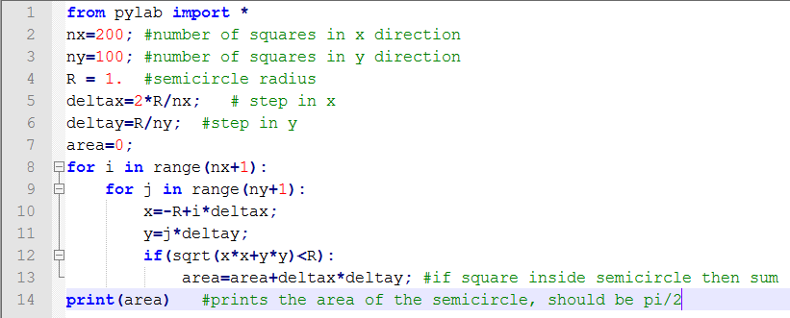
Tu je pre inšpiráciu jednoduchý program v Pythone rátajúci plochu polkruhu. Pri rátaní hmotnosti by bolo treba každú plôšku ešte vynásobiť plošnou hustotou.

Slide 21
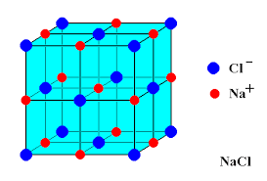
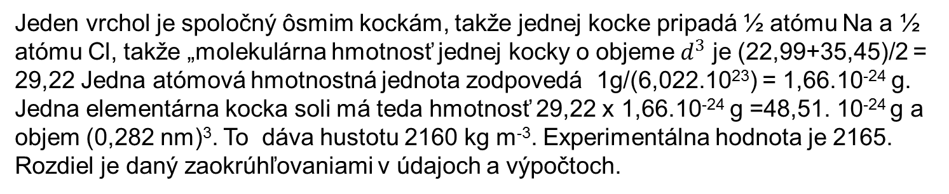
Hmotnostná hustota je parameter efektívnej teórie látky ako kontinua.
Ak by sme poznali molekulárnu štruktúru látky, mohli by sme hustotu látky vypočítať. V skutočnosti to nie je veľmi zložitá úloha. Ako ukážku vypočítame hustotu kuchynskej soli.
Chemické zloženie kuchynskej soli je NaCl. Molekulárna štruktúra vyzerá ako kocková mriežka. Vo vrcholoch kociek sú na striedačku atómy Na a Cl. Z röntgenovej štruktúrnej analýzy vieme, že vzdialenosť Na – Cl je 0,282 nm.
Atómová hmotnosť Na je 22,99
Atómová hmotnosť Cl je 35,45
Jeden vrchol je spoločný ôsmim kockám, takže jednej kocke pripadá ½ atómu Na a ½ atómu Cl, takže „molekulárna hmotnosť jednej kocky o objeme $d^{3}$ je (22,99+35,45)/2 = 29,22 Jedna atómová hmotnostná jednota zodpovedá 1g/(6,022.10²³) = 1,66.10⁻²⁴ g. Jedna elementárna kocka soli má teda hmotnosť 29,22 x 1,66.10⁻²⁴ g =48,51. 10⁻²⁴ g a objem (0,282 nm)³. To dáva hustotu 2160 kg m⁻³. Experimentálna hodnota je 2165. Rozdiel je daný zaokrúhľovaniami v údajoch a výpočtoch.

Slide 22
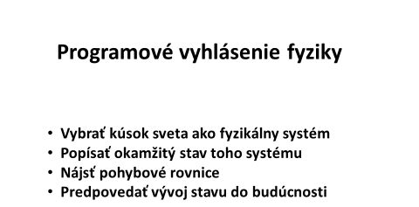
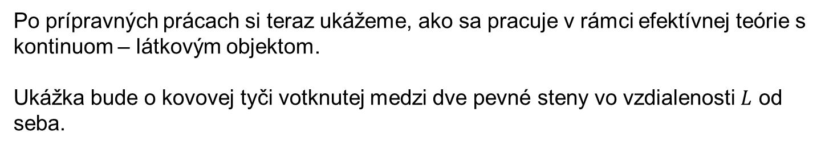
Kontinuum: stav a pohybová rovnica
Po prípravných prácach si teraz ukážeme, ako sa pracuje v rámci efektívnej teórie s kontinuom – látkovým objektom.
Ukážka bude o kovovej tyči votknutej medzi dve pevné steny vo vzdialenosti $L$ od seba.
Pripomeňme si slajd, aká je úloha fyziky:

Slide 23


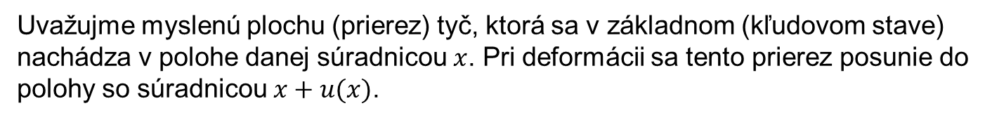
Prvou úlohou je popísať okamžitý stav tyče.
To, čo chceme popisovať sú zmeny stavu tyče, pričom sa obmedzíme na také mechanické zmeny, ktoré ponechajú tyč rovnú, ale budeme vyšetrovať deformácie materiálu tyče v pozdĺžnom smere.
x
Uvažujme myslenú plochu (prierez) tyč, ktorá sa v základnom (kľudovom stave) nachádza v polohe danej súradnicou $x$. Pri deformácii sa tento prierez posunie do polohy so súradnicou $x+u(x)$.
kľudový stav
x
u(x)
deformovaný stav
23

Slide 24
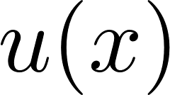
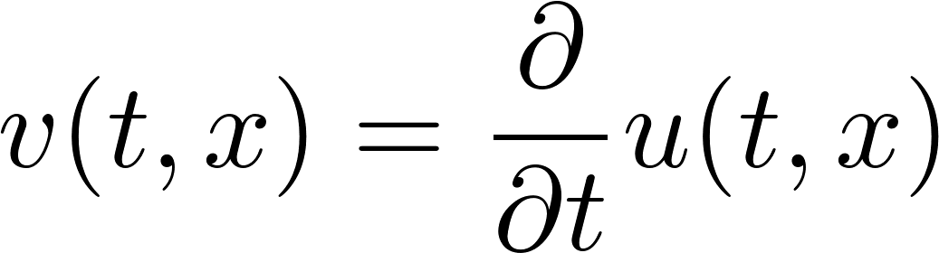
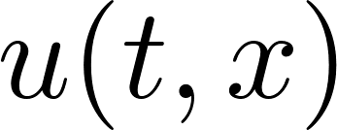
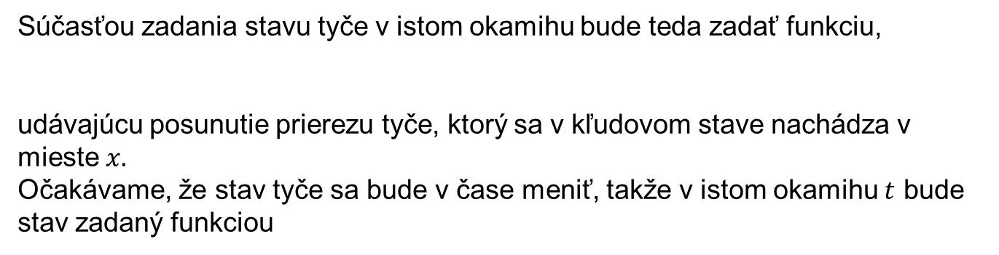
Súčasťou zadania stavu tyče v istom okamihu bude teda zadať funkciu,
udávajúcu posunutie prierezu tyče, ktorý sa v kľudovom stave nachádza v mieste $x.$
Očakávame, že stav tyče sa bude v čase meniť, takže v istom okamihu $t$ bude stav zadaný funkciou
Pretože ide o mechanický problém a Newtonove rovnice sú druhého rádu, očakávame, že pre úplné zadanie stavu tyče je potrebné ešte zadať aj „rýchlosti“, teda pre každý prierez rýchlosť, s ktorou sa jeho posunutie mení:
Záver: deformačný stav tyče je v každom okamihu zadaný dvoma funkciami

